Slide 1
第2章 传感器基本特性
传感器原理及应用

Slide 2
第2章 传感器基本特性
传感器原理及应用
主要内容
2.1 传感器静态特性
2.2 传感器动态特性

Slide 3
概 述：
第2章 传感器基本特性
传感器原理及应用
检测系统中传感器位于最前端,是决定系统性能的重要部件
如灵敏度、分辨率、检出限、稳定性等，其中每项指标都
直接影响测量结果的好坏以及控制过程的准确性。
被
测
对
象
传
感
器
信
号
处
理
显
示
记
录
被测量
可用信号
控制器
检测控制系统原理框图

Slide 4
第2章 传感器基本特性
传感器原理及应用
不同传感器对同一种信号的输出结果是不同的，
而通常高性能的传感器是以高的价格为代价的。
不同性能的核探测器测量结果有较大差别，
如: X荧光仪、能谱仪输入信号为：不同能量的γ光子
闪烁探测器：一次完成1个元素的测量;
正比计数器：一次完成2～4个元素的测量;
半导体探测器：同时可完成所有能量的测量；
理想的仪器谱为线谱。
n
E
n
E
n
在工程设计中要获得最好的性/价比，需要根据具体要求合理选择使用传感器，所以对传感器的各种特性、性能应该有所了解。
E
n
E
核测量仪器谱线示意图

Slide 5
第2章 传感器基本特性
传感器原理及应用
可将传感器看成一个具有输入、输出的二端网络
传感器系统
输入(X)
输出(Y)
同一个传感器对不同的输入信号输出特性也是不同；
由于受传感器内部储能元件（电感、电容、质量块、弹簧等）影响，对快变信号与慢变信号反应大不相同。
慢变信号—— 输入为静态或变化极缓慢的信号时（环境温度），
我们讨论研究传感器静态特性，即不随时间变化的特性;
快变信号—— 输入量随时间（t） 较快变化时（如振动），
我们考虑输出传感器动态特性，即随时间变化的特性；
根据快变与慢变信号，分别讨论传感器的静态特性、动态特性。

Slide 6
2.1 传感器静态特性
第2章 传感器基本特性
传感器原理及应用
传感器的各种特性是根据“输入—输出”关系来描述的。
当输入量（X）为静态或变化缓慢的信号时，讨论传感器
的静态特性，输入输出关系称静态特性。
静态特性主要包括：线性度、迟滞、重复性、灵敏度、稳定性…
静态特性可以用函数式表示为:(与时间无关)
传感器系统
输入(X)
输出(Y)

Slide 7
第2章 传感器基本特性
传感器原理及应用
（1）线性度
一个理想的传感器我们希望它具有线性的输入输出关系,但实际上大多数传感器是非线性的.
传感器的输入输出关系可用多项式表示
y
x
式中： x — 输入量； y — 输出量；
a₀ — x = 0 时的输出值；a₁ — 理想灵敏度；
a_{2,} a_{3…..}a_{n} 为非线性项系数，各项系数不同时决定特性曲线的形式
静态特性曲线可以用实验的方法获得。实际应用中为标定方便常常做近似处理,在某一小范围内用切线或割线近似代表实际曲线，使输入输出线性化。或者采用简化计算、电路补偿、软件补偿处理。

Slide 8

第2章 传感器基本特性
传感器原理及应用
（1）线性度
由于实际传感器总有（高次项）非线性存在，输入输出关系总是非线性关系，使近似后的拟合直线与实际曲线存在偏差。这个最大偏差称为传感器的非线性误差。
通常用相对误差表示线性度
y
y=kx+b
y_{i}
—— 最大非线性绝对误差
—— 满量程输出
—— 线性度
△Lmax
x
x_{i}
线性度 是表征实际特性与拟合直线不吻合的参数

Slide 9
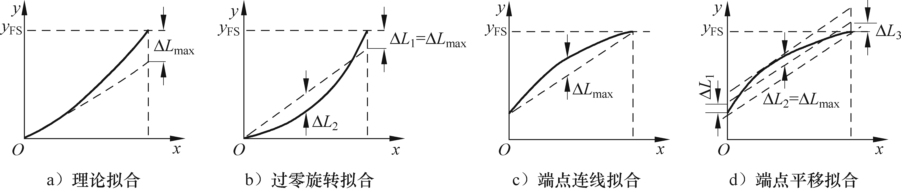
第2章 传感器基本特性
传感器原理及应用
（1）线性度
传感器的非线性误差是以一条理想直线作基准的,基准不同时得出的线性度不同,所以不能笼统地提出线性度,必须说明所依据的基准直线.
几种直线拟合方法
a、理论线性度(理论拟合) 以0%起点,满量程100%作终点;
c、端基线性度(端点连线拟合) 实际曲线的起点与终点的直线;
d、独立线性度(端点平移) 以端基线平行作直线恰好包围所有标定点,
与两条直线等距作拟合线。
最小二乘法线性度 拟合的直线精度最高,也是最常用的方法。

Slide 10
第2章 传感器基本特性
传感器原理及应用
（1）线性度
最小二乘法线性度
y
y=kx+b
拟合直线
设拟合直线方程为
实测曲线
（1）
y _{i}
对实测曲线取 n 个测点,
第i 个测点的残差为
△i
x
（2）
x_{i}
最小二乘法原理是求所有测点的残差平方和为最小值
求偏导为零，解出k、b ,代入式（1）作拟合直线，实际曲线与拟合直线的最大残差△i 为非线性误差.以此求出的线性度为最小二乘法线性度。

Slide 11
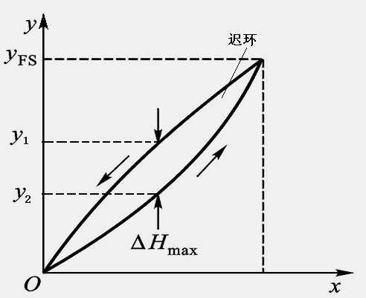
（2） 迟滞
第2章 传感器基本特性
传感器原理及应用
传感器在正、反行程期间输出特性曲线不重合的现象称迟滞（迟环）。
输入逐渐增加再逐渐减小，相同输入值输出不等。
例：电子秤
砝码重量（x) 10g —— 50g —— 100g —— 200g
加砝码 时输出(y) 0.5mV 2mV 4mV 10mV
减砝码 时输出(y) 1mV 3mV 6mV 10mV
速度越快这种现象越明显。

Slide 12
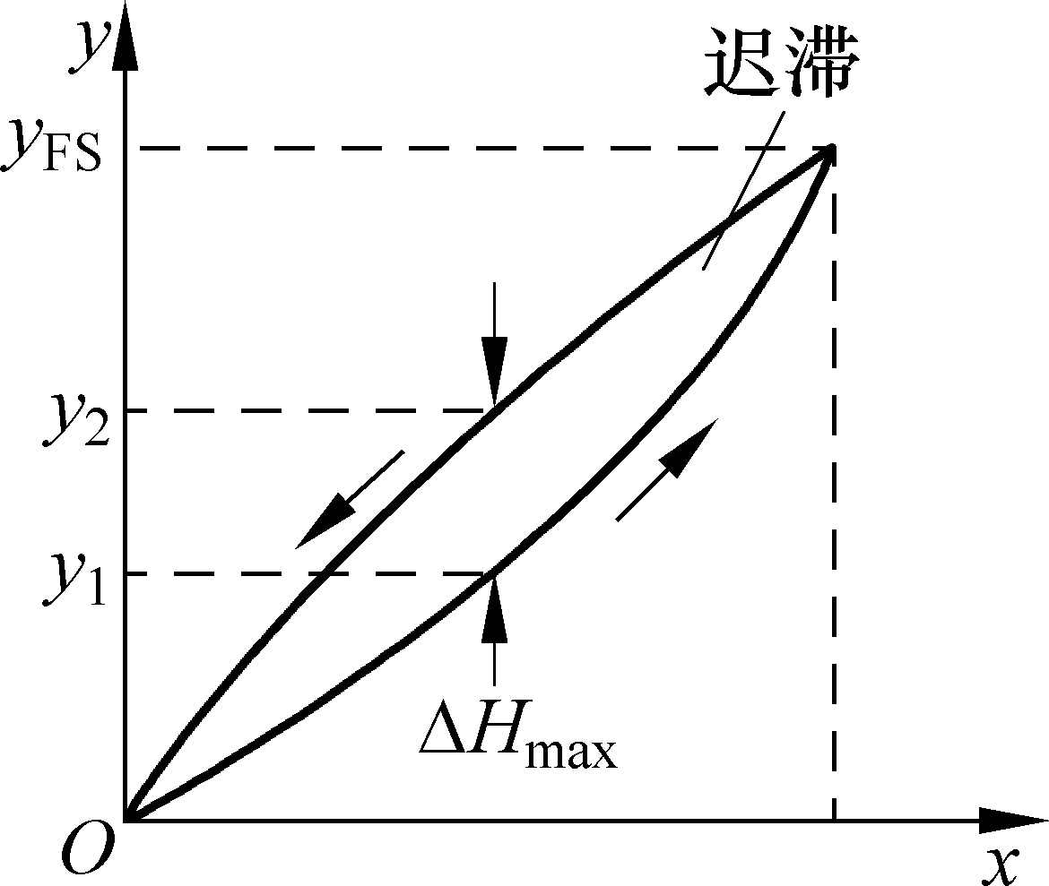
第2章 传感器基本特性
传感器原理及应用
（2） 迟滞
迟滞误差由满量程输出的百分数表示：
为正、反 行程输出值之间的最大差值
产生迟滞误差的原因：主要是由于敏感元件材料的物理
性质缺陷造成的。如弹性元件的滞后，铁磁体、铁电体
在加磁场、电场作用下也有这种现象。
迟滞误差的存在使输入输出不能一一对应。

Slide 13
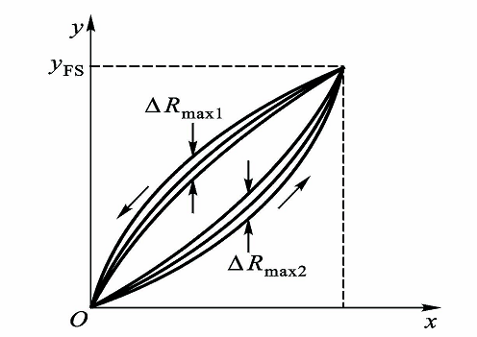

（3）重复性
第2章 传感器基本特性
传感器原理及应用
传感器输入量按同一方向作多次
测量时输出特性不一致的程度。
用最大重复偏差 表示：
重复性误差属于随机误差可用标准偏差表示：
σ_{max} 最大标准差，在测量次数趋于
无穷时的正态总体的平均值；
（2～3）置信度（概率95.4%，99.7%）
产生不重复的原因与迟滞产生的原因基本相似，也存在不稳定问题。

Slide 14
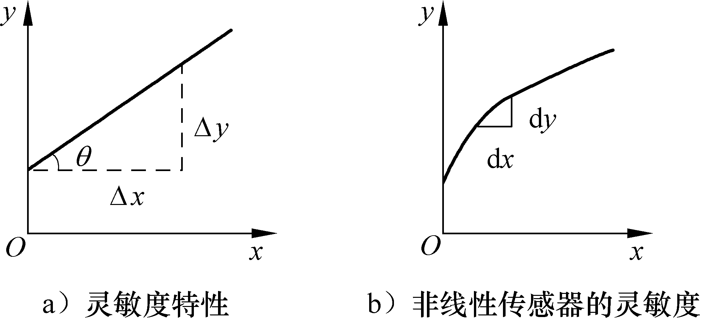
（4） 灵敏度
第2章 传感器基本特性
传感器原理及应用
2.1 传感器静态特性
灵敏度 反映单位输入变量能引起的输出变化量
在稳定条件下输出微小增量与输入微小增量的比值
线性传感器灵敏度是直线的斜率，为常数
S = Δy / Δx
非线性传感器灵敏度，为一变量
S = dy / dx
灵敏度单位，mV/mm (位移)；mV/℃(温度)；
传感器所加电压不同时输出不同，实际灵敏度要除总的电压值。
传感器灵敏度的定义是每伏电压的灵敏度：mV/mm·V；mV/℃·V。

Slide 15
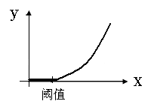
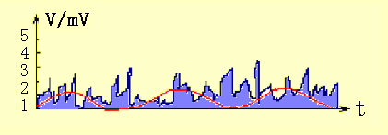
（5）分辨率和阈值
第2章 传感器基本特性
传感器原理及应用
2.1 传感器静态特性
分辨率 —— 传感器能够检测到的最小输入增量；
阈值 —— 输入小到某种程度输出不再变化的值，这时的输入值增量△x 称为门槛灵敏度，指输入零点附近的分辨能力。
存在“门槛”的原因有两个：
一是输入的变化被传感器内部吸收了反映不到输出端；
二是传感器输出存在噪声，所以要求输入信号必须大于噪声电平，否则无法将信号与噪声分开，或尽量减小噪声提高分辨能力。

Slide 16
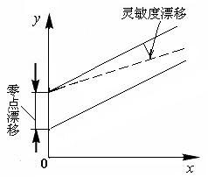
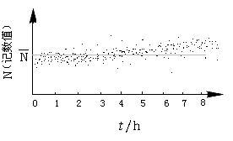
（6）漂移
第2章 传感器基本特性
传感器原理及应用
漂移是指传感器的输入量不变，而输出量却发生了改变。
漂移包括零点漂移与灵敏度漂移
零点漂移与灵敏度漂移又可分为：
时间漂移（时漂）和温度漂移（温漂）
时漂——指在规定条件下，零点或灵敏度随时间缓慢变化；
温漂——则是指环境温度变化引起的零点漂移或与灵敏度漂移。
图为闪烁探测器对同一标准样品的长时间稳定性检查，八小时内测量数据表示了射线探测器的状态。
X射线荧光仪的闪烁探测器，8小时长期稳定性测量散点图

Slide 17
（7）稳定性
第2章 传感器基本特性
传感器原理及应用
表示传感器在一较长时间内保持性能参数的能力
理想情况传感器性能参数不随时间变化，但多数传感器的特性随使用时间的延长发生变化，如果长期放置不用或使用时间过长，应定期进行校正。
仪器操作人员应该对使用仪器的每日、每月、每年变化情况有标准数据的记载，有证明仪器数据可靠性的记录。
一般在室温条件下，经过规定时间后，传感器实际输出与标定时输出的差异程度来表示其稳定性。稳定性可用相对误差或绝对误差来表示，如：XX月（或XX小时）不超过XX % 满量程输出。
其它特性： 准确性、噪声、…

Slide 18
2.2 传感器动态特性
第2章 传感器基本特性
传感器原理及应用
当输入量随时间（频率）变化时讨论传感器的动态特性
动态特性是指传感器输出对时间变化的输入量的响应特性
如:加速度、振动，被测量是时间的函数或是频率的函数
用时域法表示：
用频域法表示：

Slide 19
2.2 传感器动态特性
第2章 传感器基本特性
传感器原理及应用
多数传感器输入信号是随时间变化的，只是变化的快慢不同而已。缓慢变化的信号容易跟踪，变化较快的信号跟踪性能会下降。
一个动态性能好的传感器输入与输出应具有相同的时间函数，但除理想状态外，输出信号一定不会与输入信号有相同时间函数。
这种输入输出之间的差异就是动态误差。
t
传感器系统
输入（x）
输出（y)
t

Slide 20
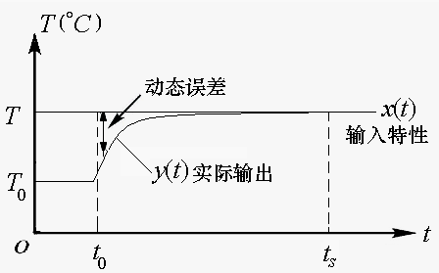
2.2 传感器动态特性
第2章 传感器基本特性
传感器原理及应用
动态测温的几种情况：
被测温度随时间快速变化；
传感器突然插入被测介质中；
传感器以扫描的方式测量温度场分布。
热电偶
水温T /℃
传感器突然插入被测介质中
设环境温度为T₀ ，水槽中水的温度为T,而且 T＞T_{0 ；}
用热电偶测温；
传感器在t₀时刻突然插入被测介质中；
理想情况测试曲线是阶跃变化的；
实际热电偶输出值是缓慢变化，存在一个过渡过程，这一过程与阶跃特性的误差就是动态误差。
环境温度 T₀ / ℃
且 T ＞ T₀

Slide 21
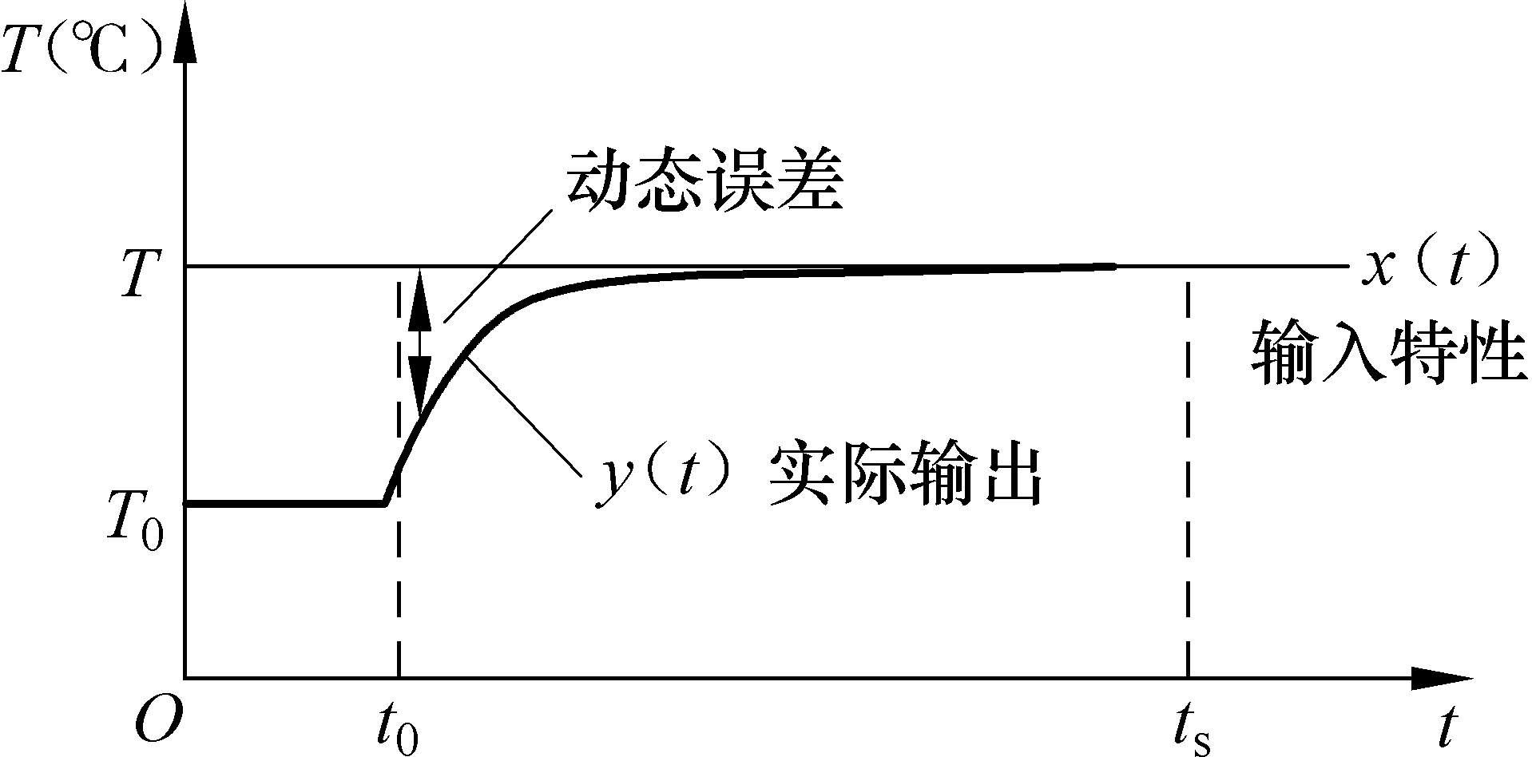
2.2 传感器动态特性
第2章 传感器基本特性
传感器原理及应用
动态测温特征说明热电偶的输入输出之间存在动态误差，
产生动态误差的主要原因：是温度传感器的热惯性和传热热阻所造成的。
并且带套管的温度传感器比裸露的热惯性还要大；（红外非接触式温度测量可以减小这种因热惯性引起的动态误差）
热惯性是温度传感器所固有的，这种影响动态特性的
“固有因素”任何传感器都有，只是表现形式不同。
热电偶
水温T/℃
环境温度
T₀/℃
且 T＞T₀

Slide 22
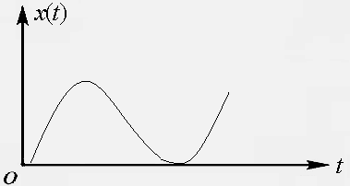
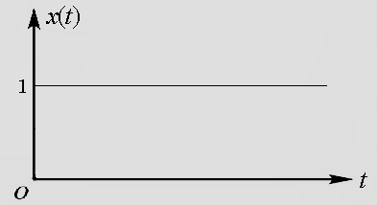
2.2 传感器动态特性
第2章 传感器基本特性
传感器原理及应用
影响传感器动态特性除固有因素外，还与输入信号的形式有关,在对传感器进行动态分析时一般采用标准的正弦信号和阶跃信号。
输入信号按正弦变化时，分析动态特性的相位、振幅、频率，称频率响应；
输入信号为阶跃变化时，对传感器随时间变化过程进行分析，称阶跃响应（瞬态响应）.
正弦信号
单位阶跃信号

Slide 23
（1） 传递函数
第2章 传感器基本特性
传感器原理及应用
2.2 传感器动态特性
传递函数表示系统本身的传输、转换特性。
为了分析动态特性，首先要写出传感器的数学模型求出传递函数。
已知外界有一激励施加于系统时，系统对外界有一响应；
输入激励
x（t)
输出响应
y（t)
传感器系统
传感器是个信号转换元件，假设是测力传感器，系统存在阻尼，弹性和惯性元件；
当输入量随时间变化时，在力作用下，输出不仅与位移x有关，还与速度dx/dt、加速度d²x/dt²有关。
F=100×10³N

Slide 24
（1） 传递函数
第2章 传感器基本特性
传感器原理及应用
因此要准确的写出数学模型很困难，为使数学模型的建立和求解方便，往往略去影响小的因素。
假设传感器输入、输出在线性范围变化，当输入量随时间变化时，它们的关系可用高阶常系数线性微分方程表示
式中：y — 输出；x — 输入；a_{i} 、b_{i} 为常数
可见要求解这样一个方程仍然是很困难的，
为简化运算对上式两边取拉氏变换。

Slide 25
（1） 传递函数
第2章 传感器基本特性
传感器原理及应用
当初始状态满足
时
输入与输出的拉氏变换分别为
对微分方程两边取拉氏变换
将实函数变换到复变函数，从时域变换到频域。

Slide 26
（1） 传递函数
第2章 传感器基本特性
传感器原理及应用
传感器的传递函数由输出和输入的拉氏变换表示为
传感器的输出拉氏变换
复数 S 为拉氏变换自变量
式中：σ — 为收敛因子

Slide 27
（1） 传递函数
第2章 传感器基本特性
传感器原理及应用
传感器传递函数的在数学上的定义是：初始条件为零
( t ≤ 0，y = 0 )
输出的拉氏变换与输入的拉氏变换之比。
传感器的转换特性可以用传递函数 H(s)表示。
输入激励
x(s)
H（S）
输出响应
y(s)
由输入拉氏变换 X(s) 和传递函数 H(s)求出输出拉氏变换 Y(s) 再求逆变换得出 Y(t)，将频域变换为时域求解。

Slide 28
（1） 传递函数
第2章 传感器基本特性
传感器原理及应用
传递函数
根据大多数传感器的情况进行化简
一般有
传递函数可化简为
其中分母多项式中的方程式有n个根，
总可以分解为一次和二次的实系数因子：

Slide 29
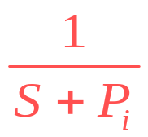
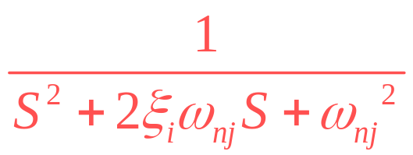
（1） 传递函数
第2章 传感器基本特性
传感器原理及应用
求解后传递函数可表示为
式中每个因子式可以看成一个子系统的传递函数
其中： A 零阶系统传递函数为常数
一阶系统传递函数
二阶系统传递函数

Slide 30
（1） 传递函数
第2章 传感器基本特性
传感器原理及应用
(n = 0) 零阶系统
传递函数为常数，
无时间滞后，为一特例；电位器是典型的零阶系统
(n = 1) 一阶系统， 传递函数为
为惯性系统，如RC回路为典型一阶系统
式中：
静态灵敏度；
时间常数

Slide 31
（1） 传递函数
第2章 传感器基本特性
传感器原理及应用
(n = 2) 二阶系统
传递函数为
为振动系统，如RCL回路为典型二阶系统
式中：
静态灵敏度，设理想情况时 k=1
阻尼系数
为传感器无阻尼固有频率

Slide 32
（1） 传递函数
第2章 传感器基本特性
传感器原理及应用
用分母的阶次n代表传感器的特征，数学模型是n阶就称n阶传感器。
一个高阶系统可以看成若干个零阶、一阶、二阶系统串联。
传感器种类很多，一般可简化为一阶或二阶系统，高阶传感器较少，也可分解成若干低阶环节。

Slide 33
（2）一阶系统（惯性系统）
第2章 传感器基本特性
传感器原理及应用
2.2 传感器动态特性
一阶系统传递函数
静态灵敏度
时间常数
设理想情况 k =1，传递函数可简化为

Slide 34
一阶传感器的阶跃响应
第2章 传感器基本特性
传感器原理及应用
（2）一阶系统
一个初始状态为零的传感器，输入一单位阶跃信号，输出称阶跃响应,指输出达到新的稳定状态前的响应特性。
单位阶跃信号
一阶系统
拉氏变换为
一阶系统输出拉氏变换为
拉氏反变换得到单位阶跃的响应

Slide 35
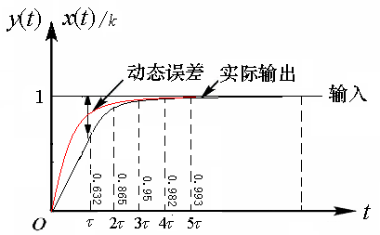
第2章 传感器基本特性
传感器原理及应用
一阶传感器阶跃响应讨论：
暂态响应是一指数函数，输出曲线成指数变化逐渐达到稳定
理论上t→∞时才能达到稳定，由于惯性存在输出不能立刻达到稳定。
τ 越小响应曲线越接近阶跃信号，可见时间常数 τ 越小越好；
当t =1τ 时即达到稳定值的 63.2%；
工程上运用 t = 4τ 时认为已达到稳定。
时间常数 τ 是一阶传感器的重要参数；
由曲线看出它与动态测温相似，所以动态测温是典型的一阶系统 。

Slide 36
一阶传感器的频率响应
第2章 传感器基本特性
传感器原理及应用
（2）一阶系统
一阶系统
输入一周期变化的正弦信号
正弦信号拉氏变换为
一阶传感器输出拉氏变换
可化简为

Slide 37
一阶传感器的频率响应
第2章 传感器基本特性
传感器原理及应用
拉氏逆变换得到输出的振幅和频率变化特性
输出由两部分组成：瞬态响应成分和稳态响应成分，瞬态响应随时间逐渐消失。忽略瞬态响应，稳态响应整理后为
幅—频特性
相—频特性

Slide 38
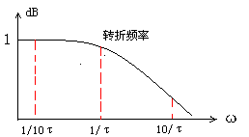
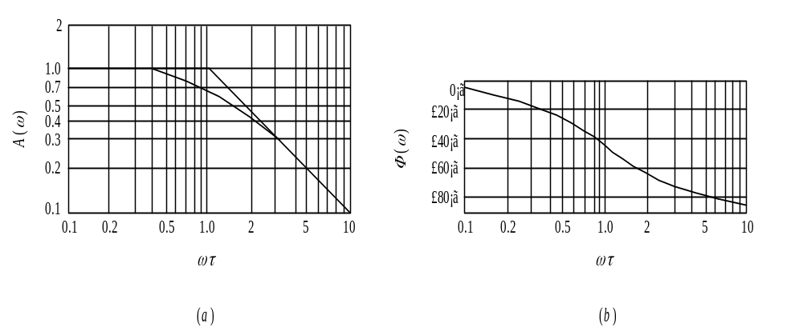
第2章 传感器基本特性
传感器原理及应用
一阶传感器频率响应讨论
当ωτ =1 时，传感器灵敏度下降了3dB，如果灵敏度下降到3dB时的频率为工作频率上限，则：上限频率为 ω_{H} = 1/τ
所以时间常数τ越小，ω_{H}越高工作频率越宽，响应越好。
一阶传感器频率响应特性
a) 幅频特性； b) 相频特性

Slide 39
第2章 传感器基本特性
传感器原理及应用
（2）一阶系统
一阶系统在时间常数 τ << 1 才近似零阶系统特性：
A（ω）≈ 1
φ（ω）≈ 0
这时的输出 y(t) 可较好的反映输入 x(t) 变化;
可见一阶系统的动态响应主要取决于时间常数τ，
减少τ可改善传感器的频率特性，加快响应过程。

Slide 40
（3）二阶系统（振动系统）
第2章 传感器基本特性
传感器原理及应用
2.2 传感器动态特性
二阶系统传递函数
无阻尼固有频率
静态灵敏度
阻尼比

Slide 41
二阶传感器的阶跃响应
第2章 传感器基本特性
传感器原理及应用
（3）二阶系统
阶跃信号拉氏变换为
二价系统
输出拉氏变换
反变换求出输出的时间函数为
式中：
为传感器固有频率

Slide 42
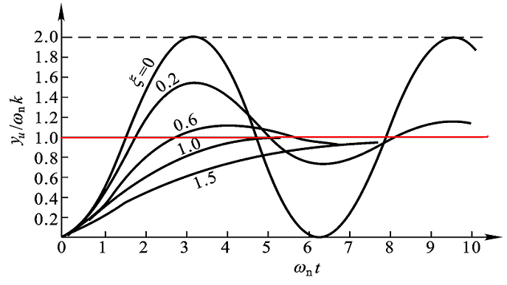
二阶传感器的阶跃响应
第2章 传感器基本特性
传感器原理及应用
二价系统
用 y(t)作图，不同阻尼比ξ值曲线形式不同

Slide 43
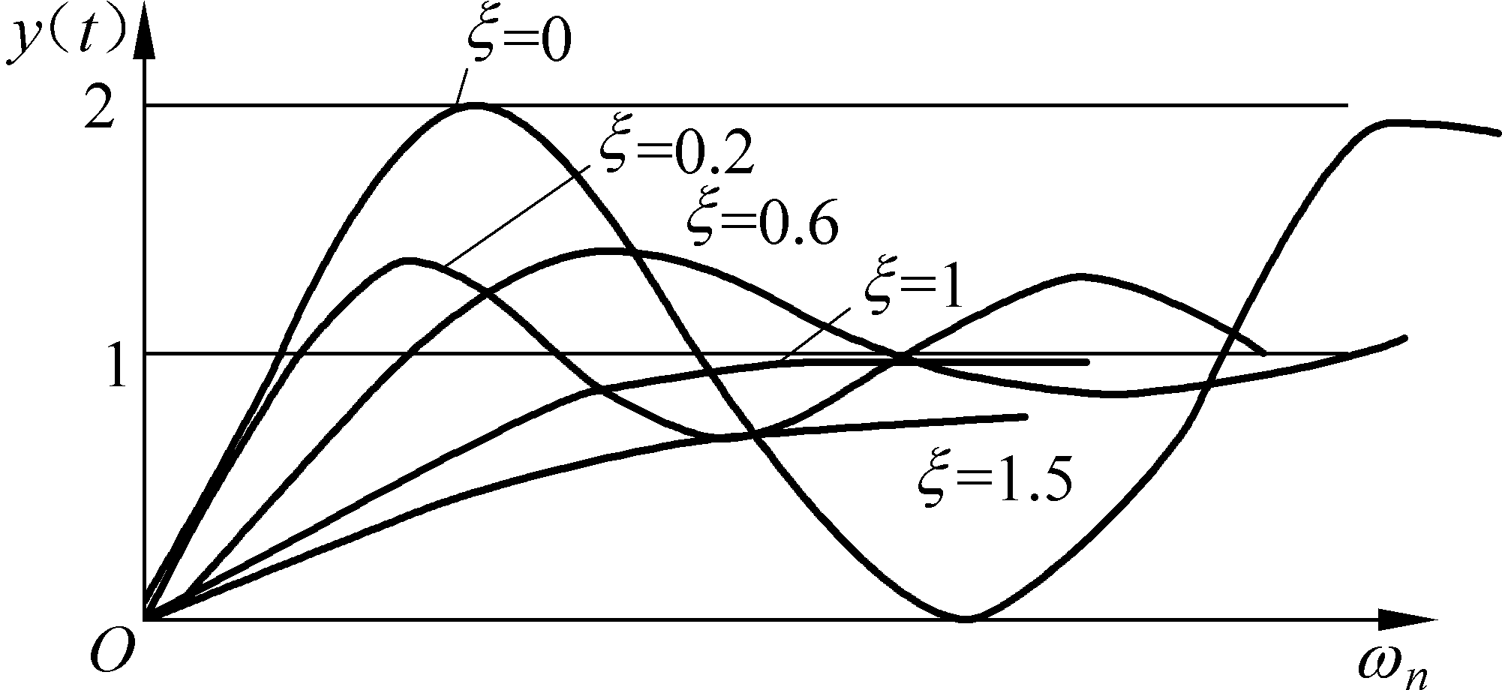
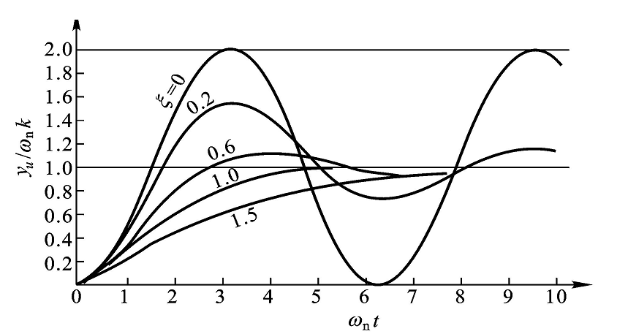
第2章 传感器基本特性
传感器原理及应用
二阶传感器阶跃响应讨论：
根据 阻尼比 ξ 大小可分四种情况：
ξ =0 零阻尼，等幅振荡，产生自激永远达不到稳定；
ξ <1 欠阻尼，衰减振荡，达到稳定时间随ξ下降加长；
ξ =1 临界阻尼，响应时间最短；
ξ >1 过阻尼， 稳定时间较长。
实际取值稍有一点欠阻尼调整，ξ 取0.6～0.8过冲量不太大，稳定时间不太长。

Slide 44
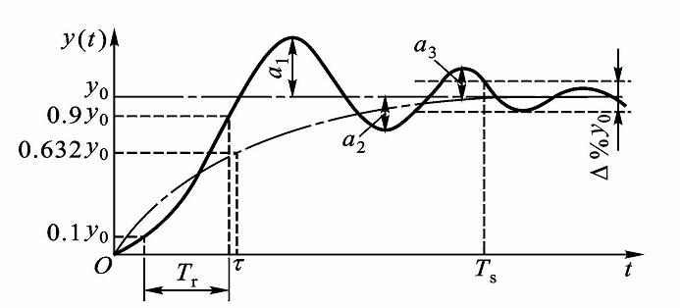
第2章 传感器基本特性
传感器原理及应用
二阶传感器阶跃响应讨论：
一阶(惯性)、二阶(振荡)两条典型的阶跃响应曲线

Slide 45
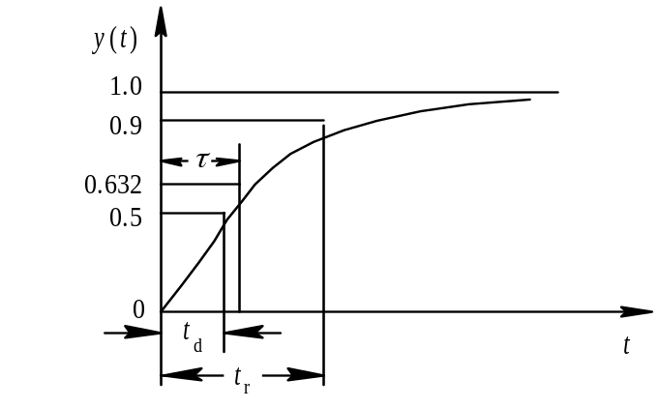
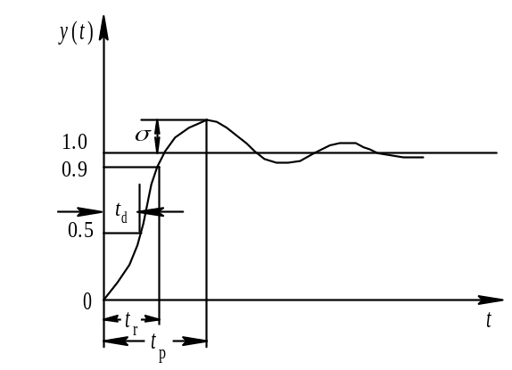
第2章 传感器基本特性
传感器原理及应用
二阶传感器阶跃响应讨论：
传感器时域响应特性指标叙述如下：
① 时间常数τ：一阶传感器输出上升到稳态值的63.2%所需的时间；
② 延迟时间t_{d}：传感器输出达到稳态值的50%所需的时间；
③ 上升时间t_{r}：传感器输出达到稳态值的90%所需的时间；
④ 峰值时间t_{p}：二阶传感器输出响应曲线达到第一个峰值所需的时间；
⑤ 超调量(过冲量)σ：二阶传感器输出超过稳态值的最大值；
⑥ 衰减比d：衰减振荡的输出响应曲线第一个峰值与第二个峰值之比。

Slide 46
第2章 传感器基本特性
传感器原理及应用
（3）二阶系统
二阶传感器的频率响应
二阶系统
一个起始静止的二阶系统,输入正弦信号
信号频率为ω时输出拉氏变换为：
式中：ω_{n}传感器的固有频率，ω信号频率

Slide 47
第2章 传感器基本特性
传感器原理及应用
二阶传感器的频率响应
拉氏反变换为：
去掉瞬态响应,整理后得到稳定后的稳态响应：
幅—频特性
相—频特性

Slide 48
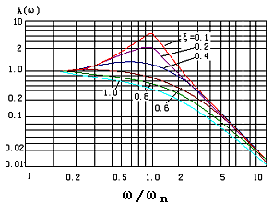
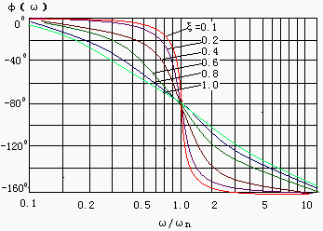
第2章 传感器基本特性
传感器原理及应用
二阶传感器的频率响应
要使二阶系统稳定工作需要恰当选择信号频率和阻尼系数。
幅—频特性
相—频特性

Slide 49
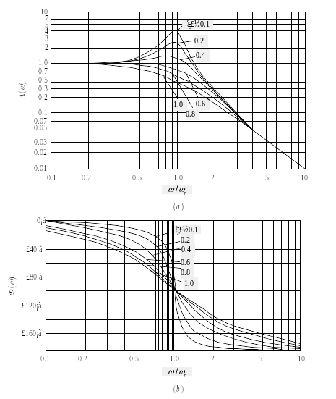
第2章 传感器基本特性
传感器原理及应用
二阶传感器频率响应讨论：
当ω_{n}>> ω时（左），
幅值A(ω)≈1，φ（ω）≈0；
当ξ < 1, 且ω_{n}= ω (ω/ω_{n}=1)时，
在 ω/ω_{n}= 1附近有个峰值，系统会产生共振；这时相差90⁰～180^{0；}
为保证增益避免共振应满足
ω_{n} ≥ (3～5) ω，
传感器固有频率 ω_{n} 至少大于被测信号频率 ω 的 3～5 倍。
二阶传感器动态特性主要决定传感器固有频率 ω_{n} 和阻尼系数 ξ 。

Slide 50
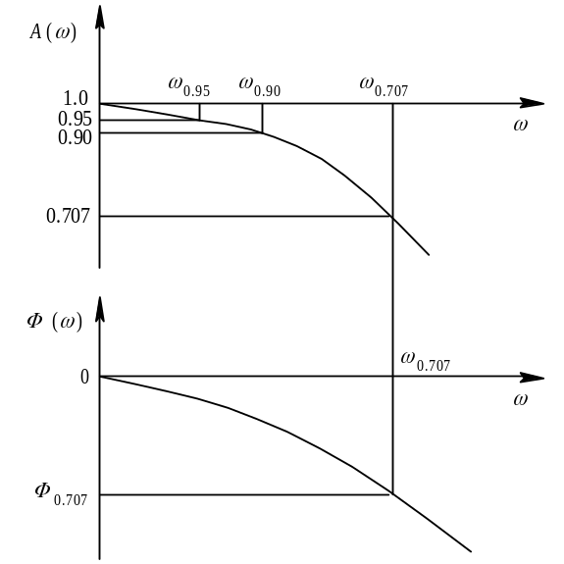
第2章 传感器基本特性
传感器原理及应用
传感器频域响应特性指标叙述如下：

① 通频带ω_{0.707}：传感器在对数幅频特性曲线上幅值衰减3dB时
所对应的频率范围。 
② 工作频带ω_{0.95}（或ω_{0.90}）：当传感器的幅值误差为±5%（或
±10%）时其增益保持在一定值内的频率范围。

③ 时间常数τ：用时间常数τ来表征一阶传感器的动态特性。
τ越小，频带越宽。 
④ 固有频率ω_{n}：二阶传感器的固有
频率ω_{n}表征其动态特性。

⑤ 相位误差：在工作频带范围内，传
感器的实际输出与所希望的无失真
输出间的相位差值，为相位误差。
⑥ 跟随角Φ_{0.707}:当ω=ω_{0.707}时，对应
于相频特性上的相角，为跟随角。
传感器的频域动态性能指标

Slide 51
2.2 传感器动态特性
第2章 传感器基本特性
传感器原理及应用
影响传感器动态特性的主要参数：
时间常数τ，τ 越小响应越快，频带越宽；
传感器固有频率ω_{n} ，选择在（3～5）ω（信号）；
阻尼比 ξ，选择在 0.6～0.8，原则是过冲不太大，稳定时间不太长。

Slide 52
第2章 传感器基本特性
传感器原理及应用
思考题
2.1 传感器的静态特性是什么？由哪些性能指标描述？它们一般可用哪些公式表示？
2.2 传感器的线性度是如何确定的？确定拟合直线有哪些方法？传感器的线性度表征了什么含义？为什么不能笼统的说传感器的线性度是多少。
2.3 传感器的动态特性主要技术指标有哪些？它们的意义是什么？
2.4 传递函数、频率响应函数和脉冲响应函数的定义是什么？它们之间有何联系与区别？
2.5 某力传感器属二阶传感器，固有频率为l000Hz，阻尼比为0.7，试求用它测量频率为600Hz的正弦交变力时的振幅相对误差和相位误差。

Slide 53
第2章 传感器基本特性
传感器原理及应用
思考题
2.6 有一温度传感器，当被测介质温度为t₁，测温传感器显示温度
为t₂时，可用下列方程表示：
当被测介质温度从25℃突然变化到300℃时，测温传感器的时间
常数τ0 =120s，试求经过350s后该传感器的动态误差。
2.7 已知某二阶传感器系统的固有频率为20kHz，阻尼比为0.1，若要求传感器的输出幅值误差不大于3%，试确定该传感器的工作频率范围。
2.8 设有两只力传感器均可作为二阶系统处理，固有频率分别为800Hz和2.2 kHz,阻尼比均为0.4，欲测量频率为400Hz正弦变化的外力，应选用哪一只？并计算所产生的振幅相对误差和相位误差。

Slide 54
本章要点：
第2章 传感器基本特性
传感器原理及应用
传感器的静态特性指标包括：
线性度、迟滞、重复性、灵敏度、漂移、稳定性等等;
传感器检测系统的转换、传输特性可由传递函数表示；
传感器的动态特性讨论：
传递函数；
一阶传感器、二阶传感器的
瞬态响应特性，随时间变化关系；
频率响应特性（幅频特性、相频特性）;
系统方程式状态变量是一次的系统，尤其系统都是常数的系统叫线性常系数系统，我们课程以后讨论的都是以线性常系数系统为对象;
一阶系统状态变量是一个，二阶系统状态变量是两个，一般情况下，有n个状态变量的系统叫n阶系统。

Slide 55
课 堂 练 习
1. 传感器的线性度指标是表征什么内容的参数？
2. 两个电子秤的传感器分别标有1mV/g.V、0.5mV/g.V，
问哪个传感器灵敏度高？
3. 两个电子秤可感受的最小感量分别为：0.1g、0.05g，
问哪个分辨率高？
4. 一阶传感器系统的动态响应主要取决于哪个参数，减小
这个参数可以改善传感器的什么特性？
5. 传感器传递函数的定义是什么？传递函数可以反应传感
器的哪些特征？

